Slide 1
八福臨門？

Slide 2
2018年教會年曆

Slide 3
何謂「福」？

Slide 4
中國人的五福臨門

Slide 5
中國人的五福臨門

Slide 6
《舊約聖經》箴言中的福

Slide 7
《舊約聖經》箴言中的「福」

Slide 8
《馬太福音》中的「福」

Slide 9
八福的上文

Slide 10
八福山的位置

Slide 11
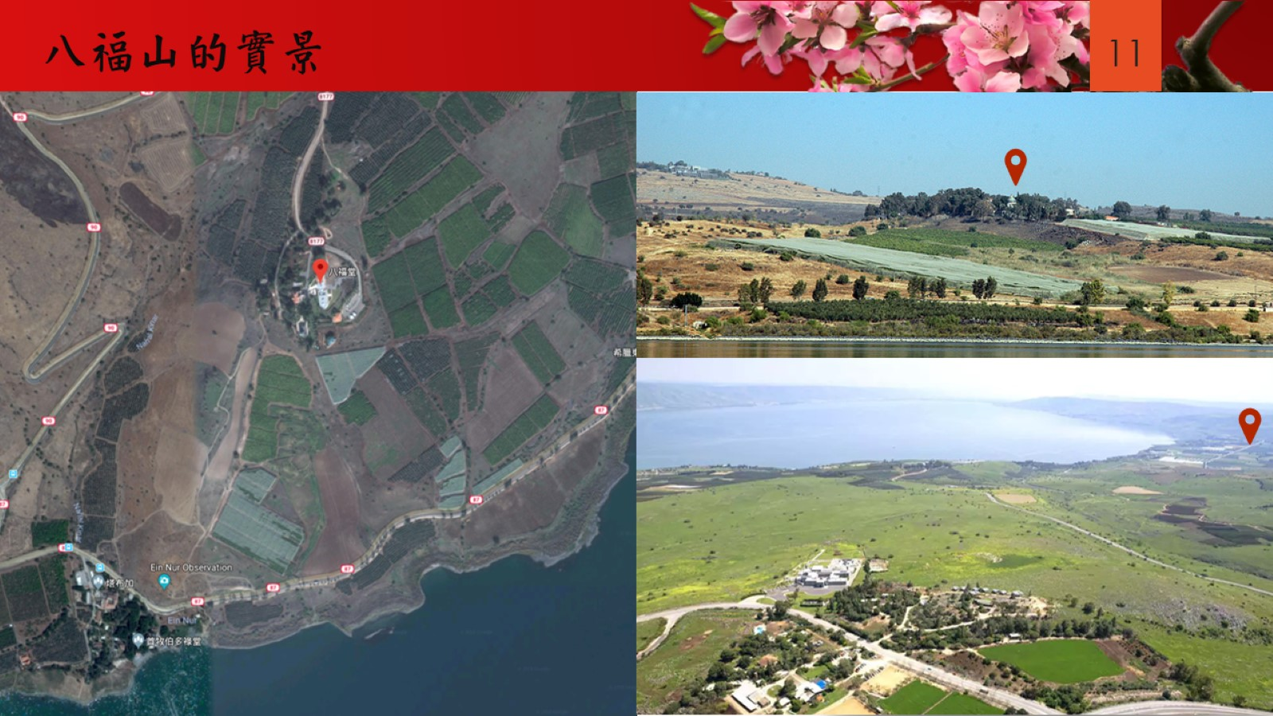
八福山的實景

Slide 12
八福的上文

Slide 13
八福的上文

Slide 14
《馬太福音》中耶穌基督五篇講論

Slide 15
八福的本質是什麼？

Slide 16
馬太福音登山寶訓之八福

Slide 17
馬太福音登山寶訓之八福

Slide 18
馬太福音登山寶訓之八福

Slide 19
發山寶訓及八福的不同理解

Slide 20
第一福

Slide 21
第二福

Slide 22
第三福

Slide 23
第四福

Slide 24
第五福

Slide 25
第六福

Slide 26
第七福

Slide 27
第八福/第一福

Slide 28
第九福/第八福

Slide 29
馬太福音登山寶訓之八福

Slide 30
耶穌傳道總綱

Slide 31
八福所講的是…

Slide 32
馬太福音與路加福音

Slide 33
路加福音平原講論的四福四禍

Slide 34
柴爾斯頓

Slide 35
天國的架構圖

Slide 36
福在於天國在我們中間

Slide 37
路加福音平原講論的四福四禍

Slide 38
馬太福音的七禍

Slide 39
馬太福音的七禍

Slide 40
馬太福音開名七禍的是那些人

Slide 41
路加音版本

Slide 42
路加音版本

Slide 43
馬太福音中耶穌基督五篇講論

Slide 44
路加福音平原講論的四福四禍

Slide 45
重點的福

Slide 46
八福的本質是什麼？

Slide 47
發山寶訓及八福的不同理解

Slide 48
八福不是世俗的祝福

Slide 49
八福不是今生的智慧

Slide 50
福在於天國在我們中間

Slide 51
真正的有福是因為

Slide 52
馬太福音開名七禍的是那些人

Slide 53
主耶穌身邊的門徒圈

Slide 54
2018年教會年曆

